Slide 1
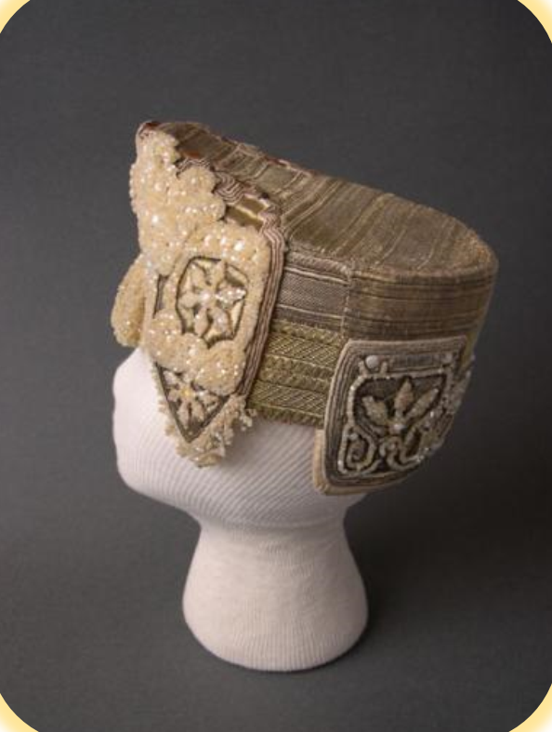
Кокошники с плоским овальным верхом, выступом над лбом, лопастями над ушами. Кокошники обычно повязывались белым, украшенным золотой вышивкой платком.

Slide 2
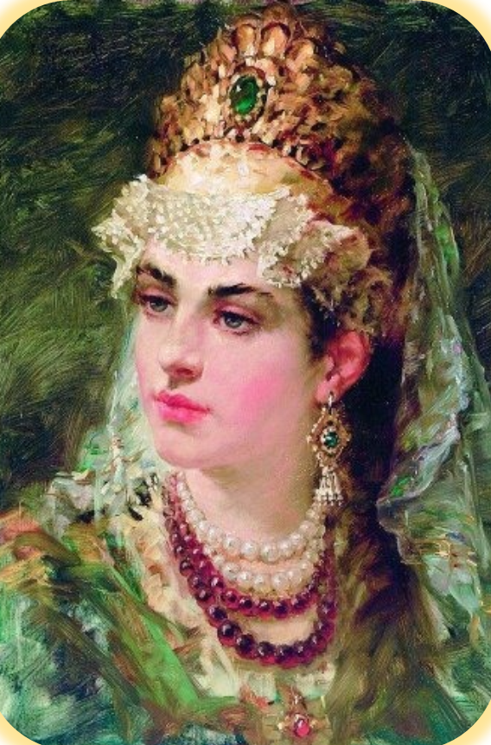
Седлообразный кокошник, представлявший собой головной убор с высоким округлым верхом в форме седла с немного поднятой передней частью.
Он надевался обычно
с налобником —
узкой полоской орнаментированной ткани

